Slide 1





Slide 2

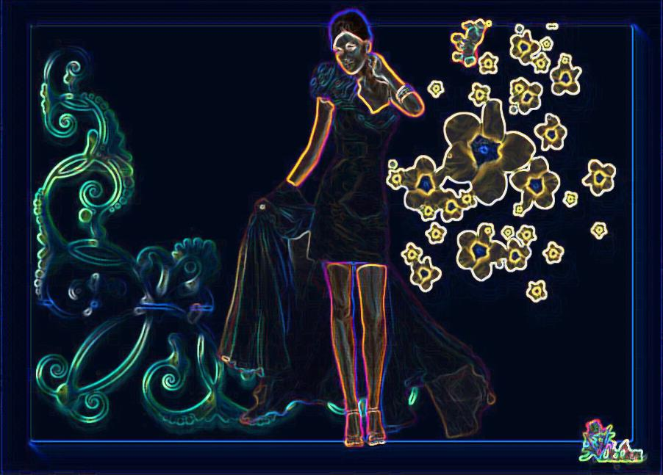
Voy a seguir creyendo ,aún cuando la gente pierda la esperanza

Slide 3


Voy a seguir dando amor, aunque otros siembren odio.

Slide 4

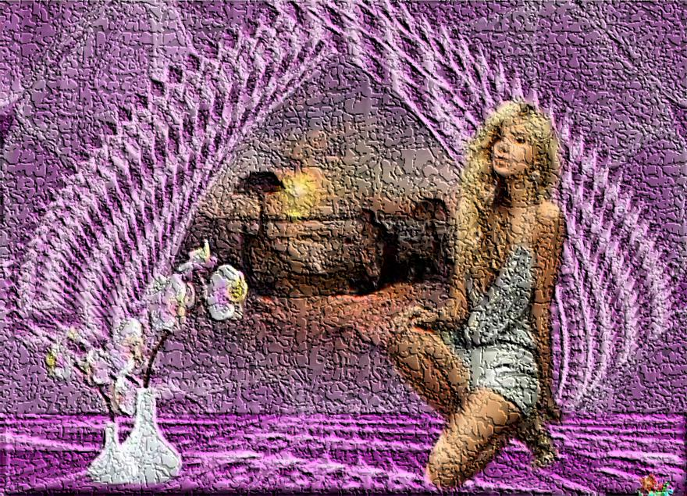
Voy a seguir construyendo, aún cuando otros destruyan.

Slide 5

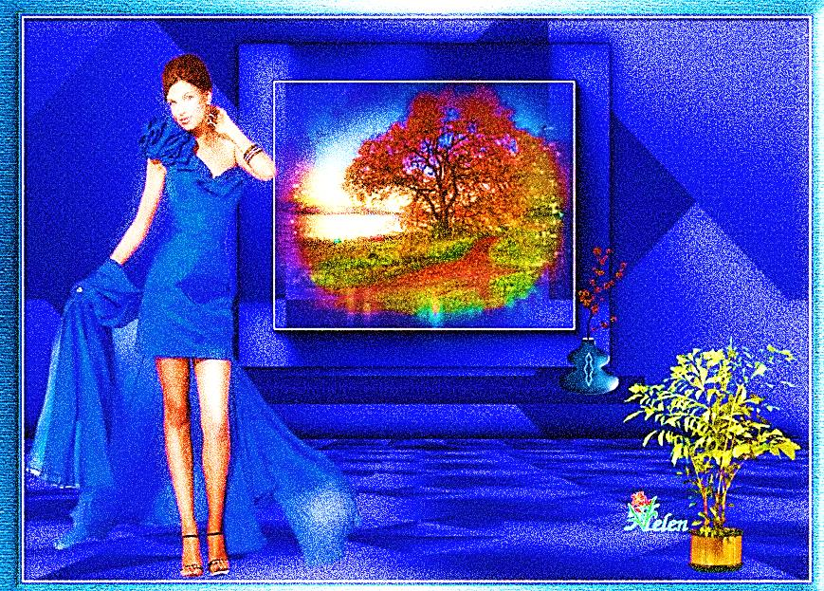
Voy a seguir hablando de Paz, aún en medio de una guerra.

Slide 6


Voy a seguir iluminando, aún en medio de la oscuridad.

Slide 7
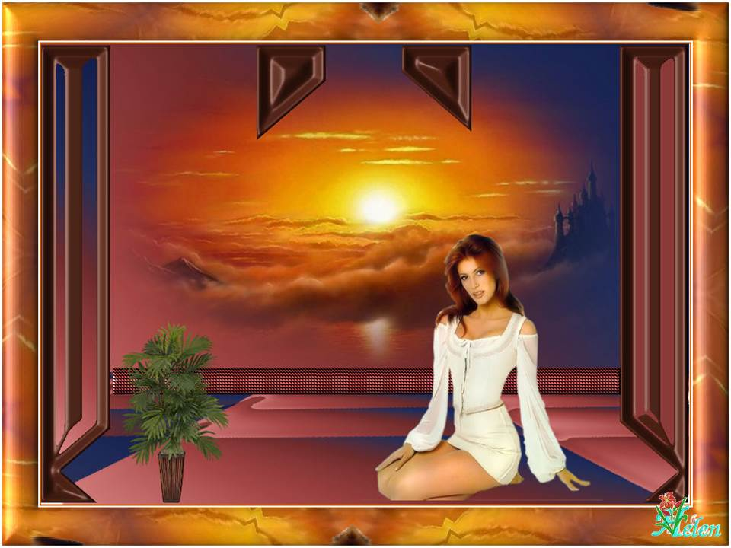
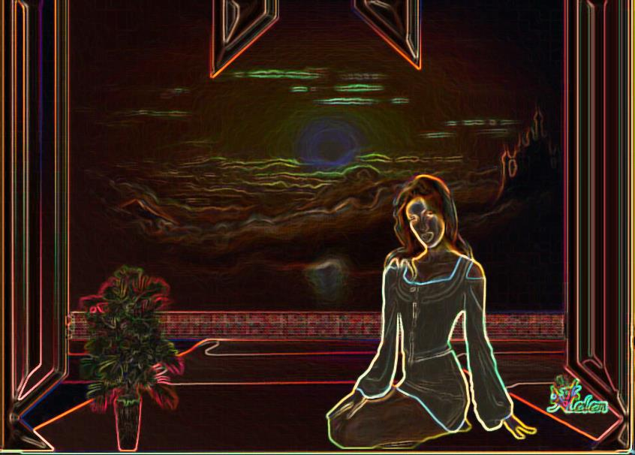
Y seguiré sembrando, aunque otros pisen la cosecha

Slide 8


Y seguiré gritando, aún cuando otros callen.

Slide 9

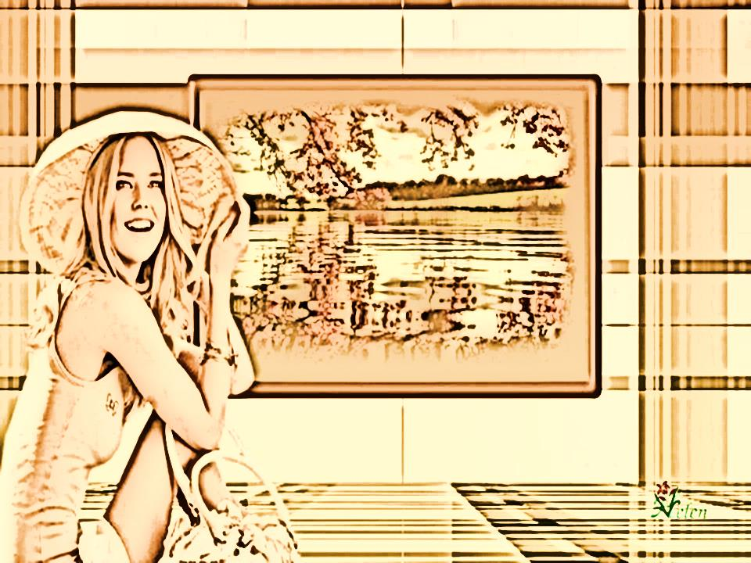
Y dibujaré sonrisas, en rostros con lágrimas

Slide 10

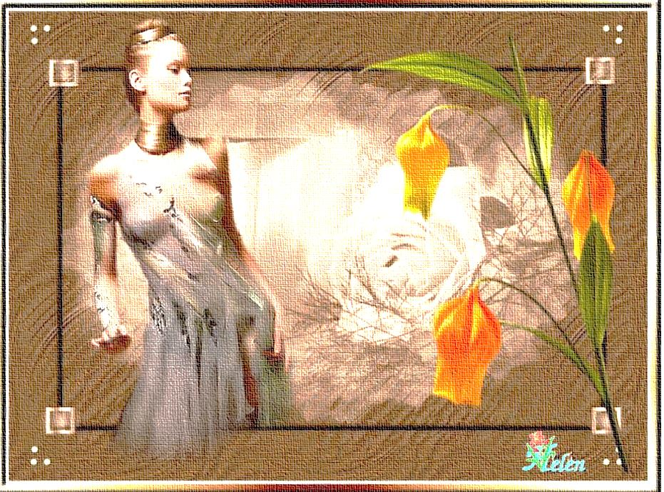
Y transmitiré alivio, cuando vea dolor

Slide 11


Y regalaré motivos de alegría donde solo haya tristezas.

Slide 12
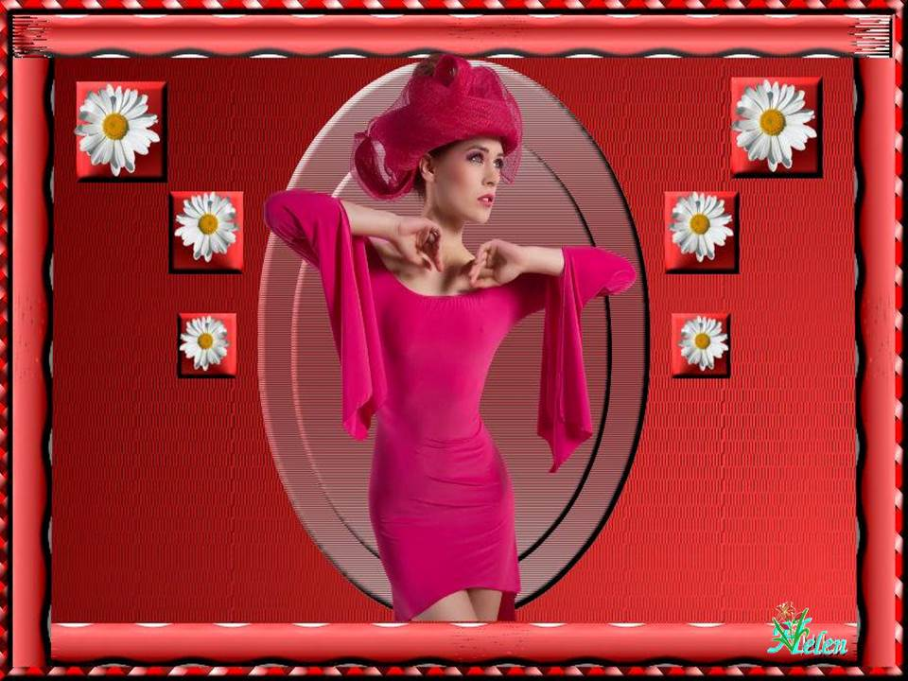

Invitaré a caminar al que decidió quedarse

Slide 13
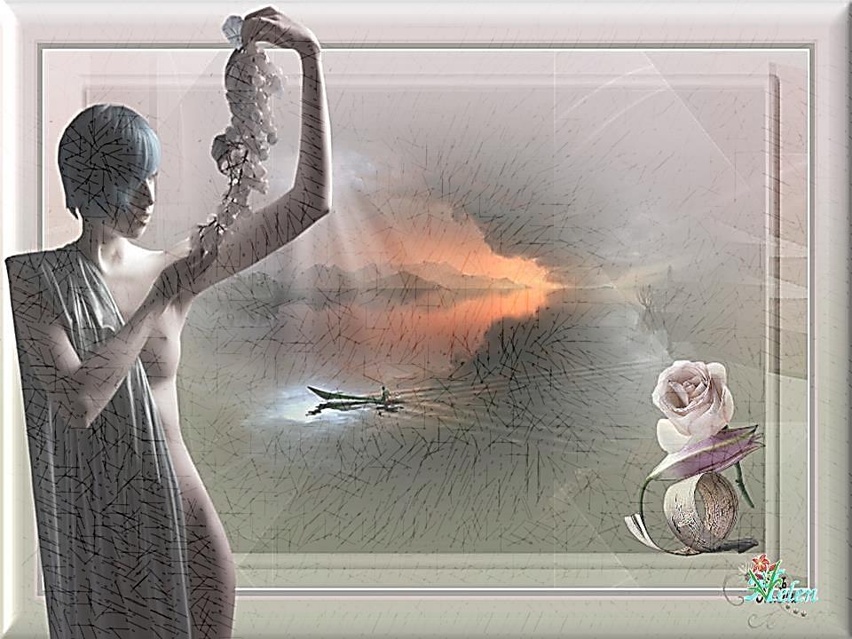
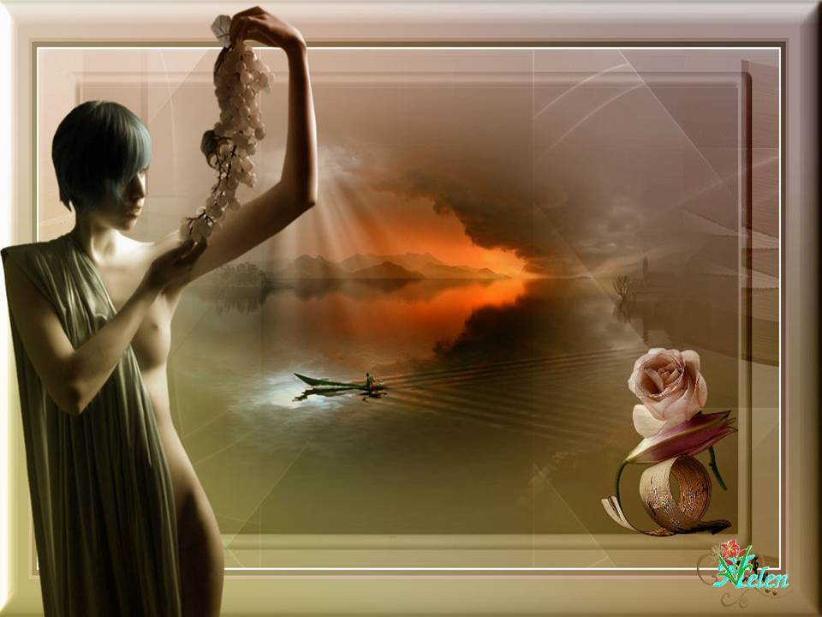
y levantaré los brazos, a los que se han rendido

Slide 14


Porque en medio de la desolación, siempre habrá un niño que nos mirará, esperanzado, esperando algo de nosotros, y aún en medio de una tormenta, por algún lado saldrá el sol y en medio del desierto crecerá una planta.

Slide 15

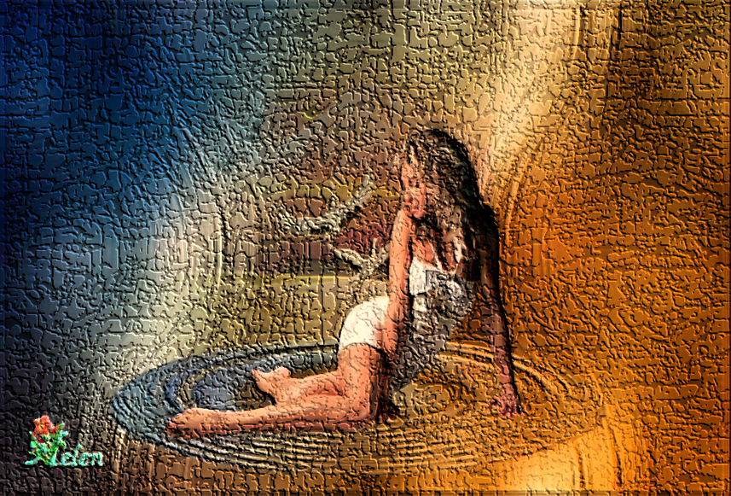
Siempre habrá un pájaro que nos cante, un niño que nos sonría y una mariposa que nos brinde su belleza.

Slide 16


Pero...si algún día ves que ya no sigo, no sonrío o callo, solo acércate y dame un beso, un abrazo o regálame una sonrisa, con eso será suficiente, seguramente me habrá pasado que la vida me abofeteó y me sorprendió por un segundo.

Slide 17

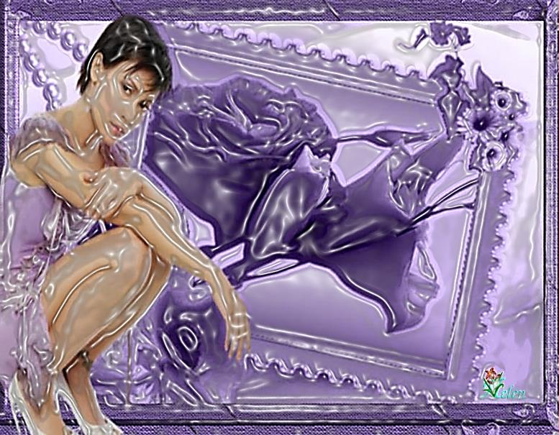
Solo un gesto tuyo hará que vuelva a mi camino.
Nunca lo olvides........

Slide 18


EL BESO MAS DIFICIL NO ES EL PRIMERO, SINO EL ULTIMO...

Slide 19

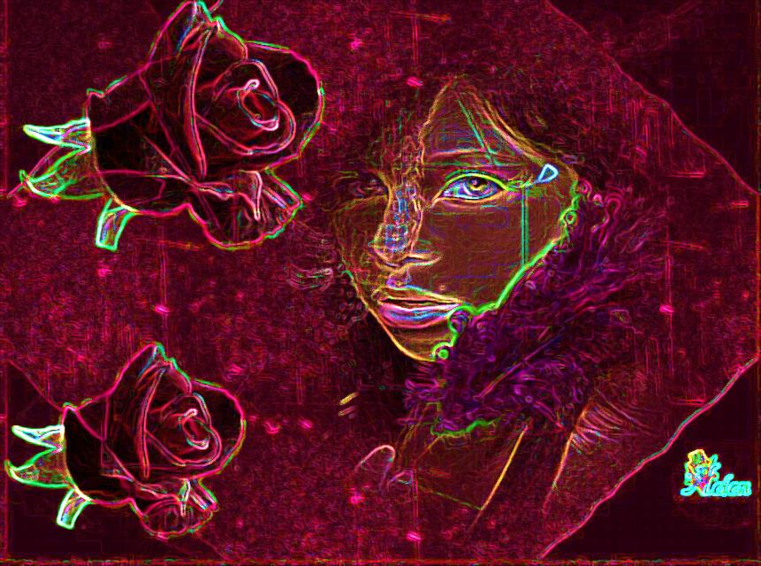
DISFRUTA HOY, ES MAS TARDE DE LO QUE CREES...

Slide 20


LOS IMPOSIBLES DE HOY, SERAN POSIBLES MAÑANA...

Slide 21


LA SONRISA ES EL IDIOMA UNIVERSAL
DE LA GENTE INTELIGENTE

Slide 22
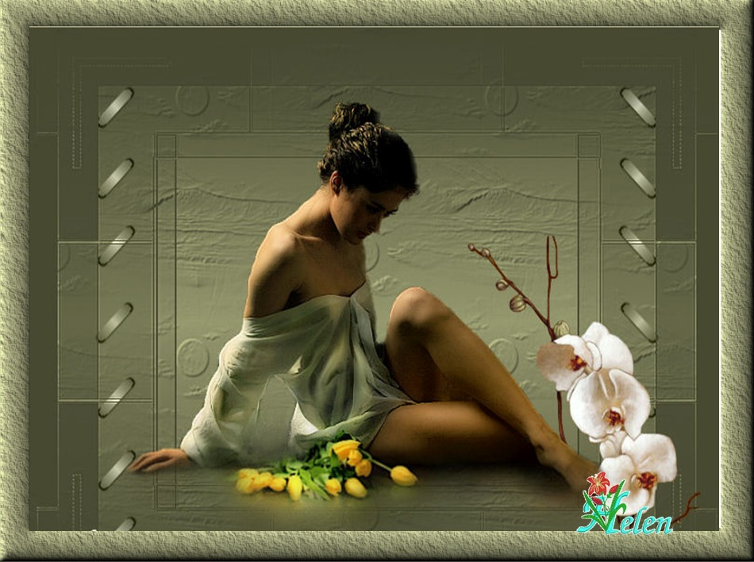
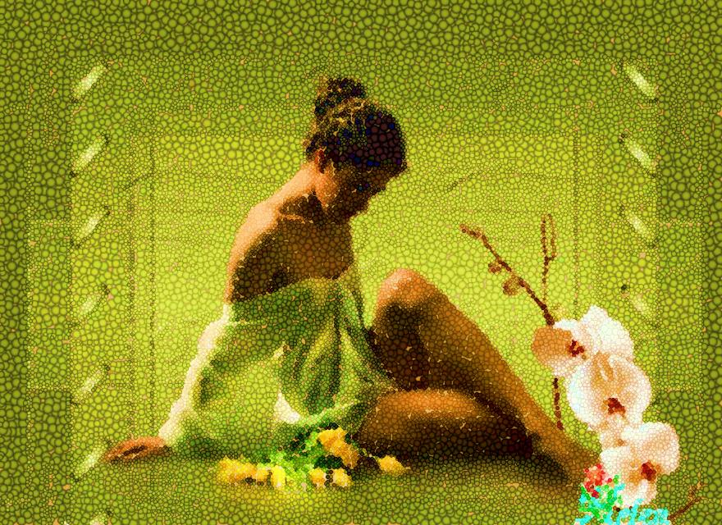
SIGUE, SIGUE...YA LLEGARAS...
NO DUDES...LO LOGRARAS...

Slide 23


LA SONRISA ES LA FORMA MAS SENCILLA DE GRATITUD...

Slide 24

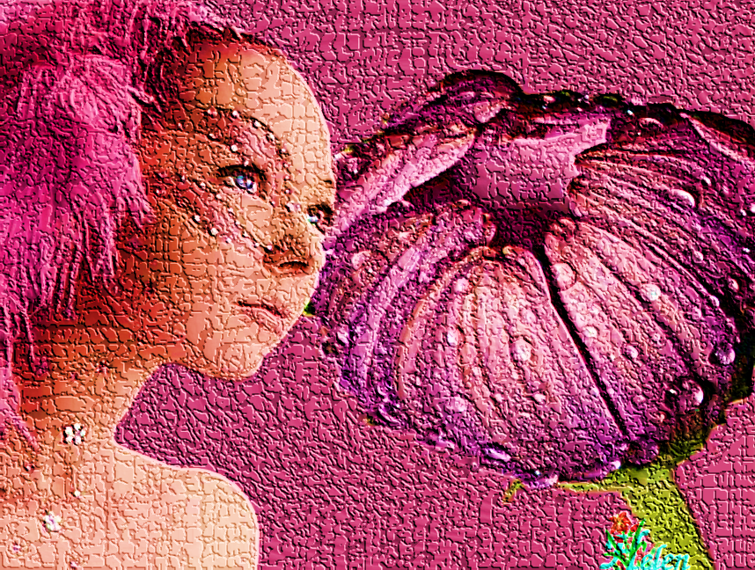
UNO ES LO QUE ES POR LA SUMA DE LO QUE HA VIVIDO

Slide 25


LOS IMPOSIBLES DE HOY, SERAN POSIBLES MAÑANA

Slide 26





Slide 27



Accede a la sección que desees desde aquí:
Propia Creación
De la Red
Dedicatorias | Fechas Especiales | Graciosos
Historia y Arte | Lugares | Musicales
Naturaleza y Ciencias | Política | Reflexión
Religiosos | Románticos | Salud
Dedicatorias | Fechas Especiales | Graciosos
Historia y Arte | Lugares | Musicales
Naturaleza y Ciencias | Política | Reflexión
Religiosos | Románticos | Salud
Si deseas recibir pps periódicamente en tu correo electrónico subscríbete aquí:

